Slide 1
Kolloquium der Bachelorarbeit Konzeption und Umsetzung einer mobilen Anwendung zur Bereitstellung von KI-Modellen für Android-Apps am Beispiel einer Schlafphasenanalyse
Von Steffen Wolf
Jülich, den 30.01.2025

Slide 2
Inhaltsverzeichnis
Motivation
Grundlagen
Softwaredesign und –konzept
Implementierung
Beispielanwendung
Fazit und zukünftige Entwicklungen
Demonstration

Slide 3
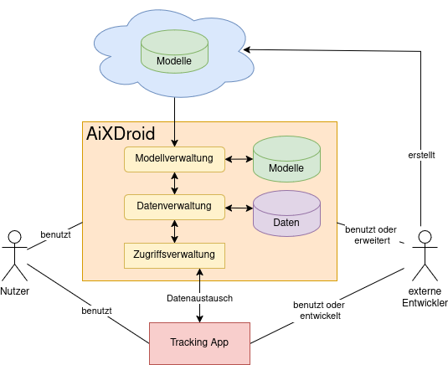
1) Motivation
Cloud-Lösungen
Vs. AiXDroid

Slide 4
2) Grundlagen Maschinelles Lernen
Text Text

Slide 5
2) Grundlagen Schlafphasenanalyse
Text Text

Slide 6
2) Softwaredesign und -konzept Softwarearchitektur in Android-Apps
Text Text

Slide 7
2) Softwaredesign und -konzept Anforderungsanalyse
Text Text

Slide 8
3) Implementierung Entwicklungswerkzeuge
Text Text

Slide 9
3) Implementierung Systemarchitektur
Text Text

Slide 10
3) Implementierung Datenschicht
Text Text

Slide 11
3) Implementierung Domänenlogikschicht
Text Text

Slide 12
3) Implementierung Benutzeroberflächenschicht (UI)
Text Text

Slide 13
3) Implementierung Dependency Injection
Text Text

Slide 14
3) Implementierung Hintergrunddienste
Text Text

Slide 15
3) Implementierung GadgetBridge Implementierung
Text Text

Slide 16
4) Beispielanwendung Erstellung des KI-Modells
Text Text

Slide 17
4) Beispielanwendung Praktische Anwendung
Text Text

Slide 18
5) Fazit und zukünftige Entwicklungen Fazit
Text Text

Slide 19
5) Fazit und zukünftige Entwicklungen Zukünftige Entwicklungen
Text Text

Slide 20
6) Demonstration Live-Demo
Text Text

Slide 21
Überschrift Zeile 1 Zeile 2
Text Spalte 2
Zweite Ebene
Dritte Ebene
Vierte Ebene
Fünfte Ebene
Text Spalte 1
Zweite Ebene
Dritte Ebene
Vierte Ebene
Fünfte Ebene

Slide 22
FH Aachen Fachbereich 9 Medizintechnik und Technomathematik Steffen Wolf, Matrk.-Nr.: 3077834 Heinrich-Mußmann-Straße 1 52428 Jülich
Vielen Dank!

